Slide 1
2 C语言基础
—— 阿辉

Slide 2
课程目录 ——阿辉
2 C语言基础
2 C语言基础
2.1 Hello World
2.2 C语言基础
2.3 C语言的运行
2.4 数据在内存上的表示
课堂小结

Slide 3
2.1 Hello World ——阿辉
2 C语言基础
操作系统发展史
操作系统：
Windows：多用于个人PC，微机
Linux：多用于工作站，服务器
macOS：苹果家的
Android：基于Linux内核，多用于移动端

Slide 4
操作系统发展史
1969年，肯·汤普森为了玩Space Travel的游戏，做了简版Multics 系统，称为Unics，谐音 Unix。丹尼斯·里奇用开发了C语言并重写Unics，Unix操作系统诞生
穿孔卡带时期，人的速度慢，计算机常处于等待状态
20世纪50年代，出现批处理系统。
1964年，出现 Multics OS
60年代，出现“多用户+多任务”的系统，即“分时系统”
1979年，史蒂夫·乔布斯买下AltoGui界面，用于自己的PC产品
1991年，21岁的林纳斯·托瓦兹用GNU的bash，gcc工具，用1w行代码实现Linux内核
1984年，理查德·马修·斯托曼不满Unix闭源，发起自由软件体系GNU（GNU is not unix）
80年代后，Unix 源代码私有，商业闭源
1995年，微软发布Windows95
1985年，微软仿制苹果的GUI图形操作系统，发布Windows1.0
2001年，微软发布WindowsXP
1983年，全球首款采用GUI界面的商业计算机Apple Lisa推出
1980年，IBM公司与比尔·盖茨洽谈，买断24岁程序员蒂姆·帕特森的QOS系统并进行改造，推出MS-DOS系统
2003年，基于Linux内核的android由安迪·鲁宾等人开发，用于数字相机的操作系统
1984年，苹果公司发布 Macintosh
2005年7月，被Google收购
2007年，Google开源android代码，让生产商推出搭载android的智能手机

Slide 5
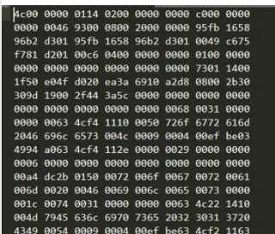
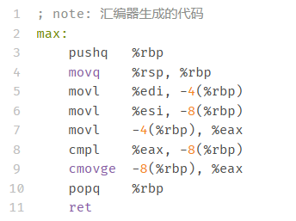
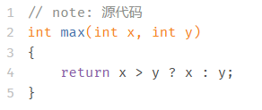
2.1 Hello World ——阿辉
2 C语言基础
什么是C语言？
机器语言
汇编语言
高级语言（C语言）
机器语言：二进制代码表示的，计算机能直接识别和执行的一种机器指令的集合。不同CPU的指令集一般不相同
汇编语言：低级语言。不同设备中，汇编语言对应不同的机器语言指令集。可以在不同系统平台之间移植
高级语言：独立于机器，面向过程或对象的语言。比如C/CPP，C#，Java，Python，Lua等

Slide 6
2.1 Hello World ——阿辉
2 C语言基础
什么要从C语言开始？
1 高级语言
2 结构式编程
3 语义明确（点名CPP）
4 自由，可以用指针直接操作硬件
5 个人认为是最接近硬件的高级语言
PS：一些脚本语言就是用C实现的，比如 Lua，Python（CPython）

Slide 7
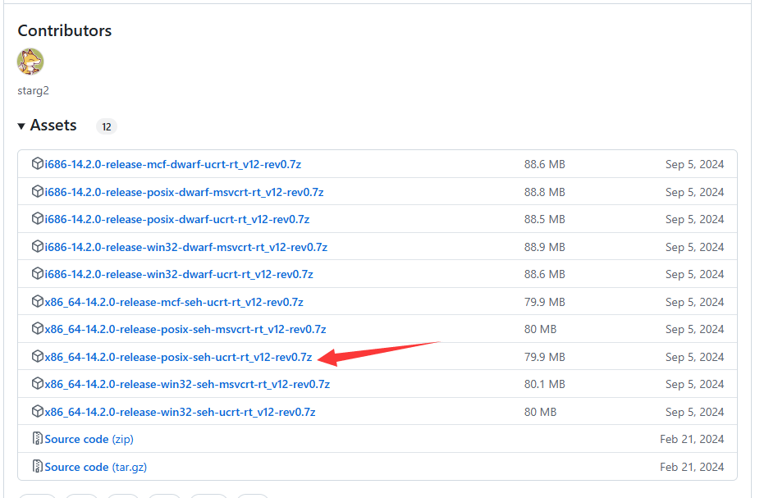
2.1 Hello World ——阿辉
2 C语言基础
Win11下C语言运行环境安装
1 下载 MinGW。 Minimalist GNU on Windows，它将C语言编译器GCC移植到Windows平台下。MinGW 就是 GCC 的 Windows 版本
PS：官网上二进制版本网址不好找，这里直接贴，下载 x86_64-xxx-release-posix-seh-ucrt-xxx.7z.Releases · niXman/mingw-builds-binaries

Slide 8
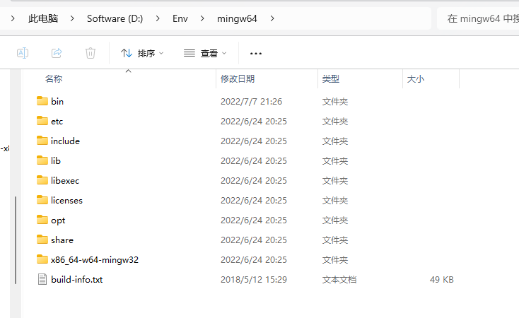
2.1 Hello World ——阿辉
2 C语言基础
Win11下C语言运行环境安装
2 新建一个目录解压放里面，如这里放 Env 下

Slide 9
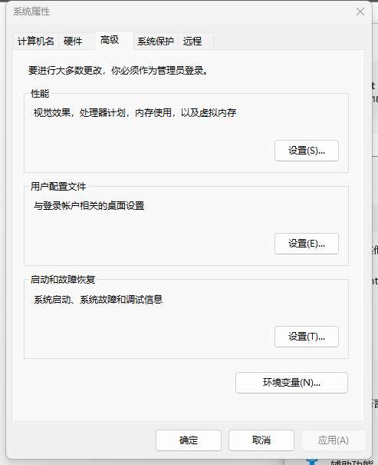
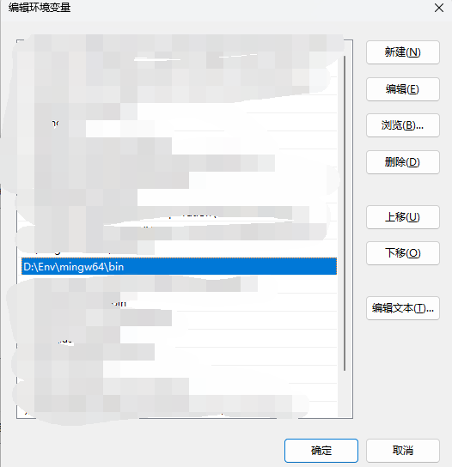
2.1 Hello World ——阿辉
2 C语言基础
Win11下C语言运行环境安装
3 将 bin 目录放在环境变量下。文件管理器-此电脑右键-属性-高级系统设置-环境变量-系统变量-Path

Slide 10
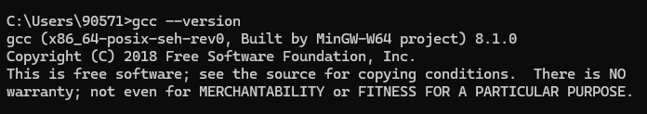
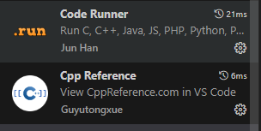

2.1 Hello World ——阿辉
2 C语言基础
Win11下C语言运行环境安装
4 win+r打开运行窗口，输入cmd打开黑框，查看当前gcc版本
5 安装 vscode 文本编辑器及其插件

Slide 11
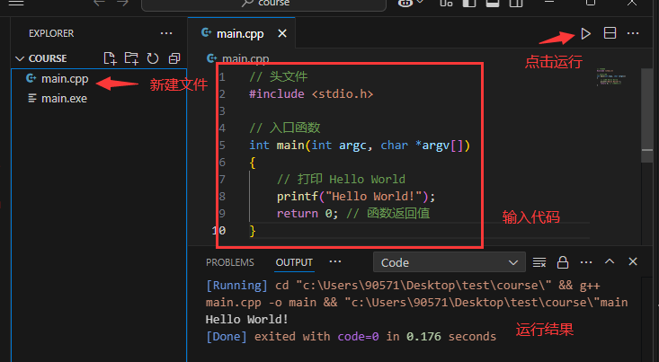
2.1 Hello World ——阿辉
2 C语言基础
Win11下C语言运行环境安装
6 Hello World

Slide 12
2.2 C语言基础 ——阿辉
2 C语言基础
文件结构
基础语法
变量
基础运算
条件
循环
函数
结构体

Slide 13
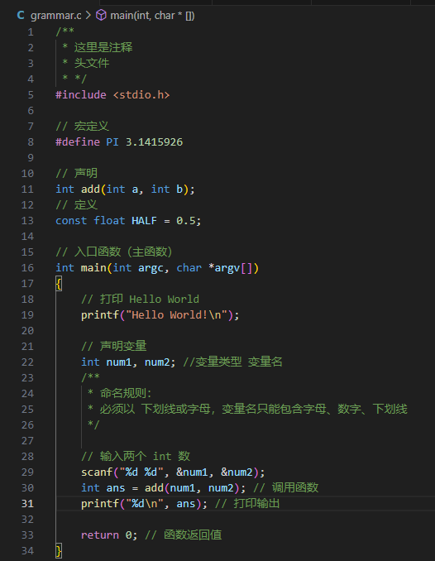
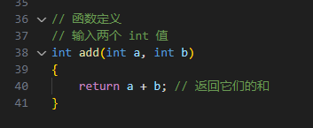
2.2 C语言基础 ——阿辉
2 C语言基础
文件结构

Slide 14
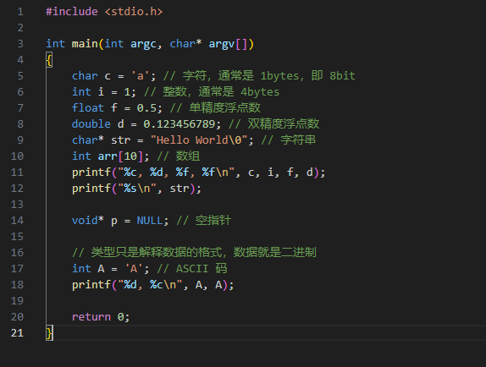
2.2 C语言基础 ——阿辉
2 C语言基础
变量

Slide 15
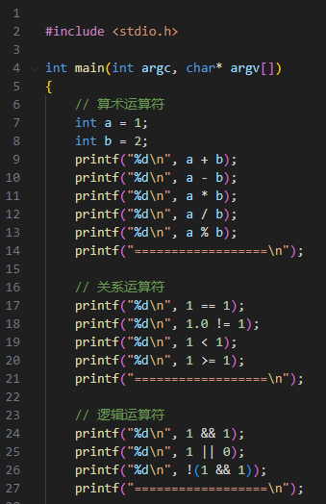
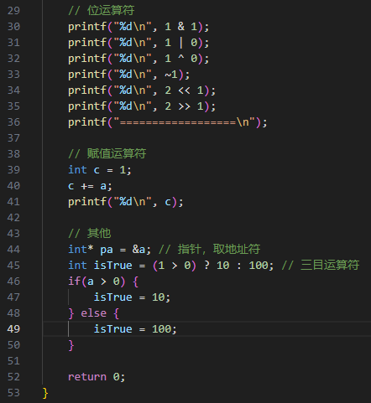
2.2 C语言基础 ——阿辉
2 C语言基础
基础运算

Slide 16
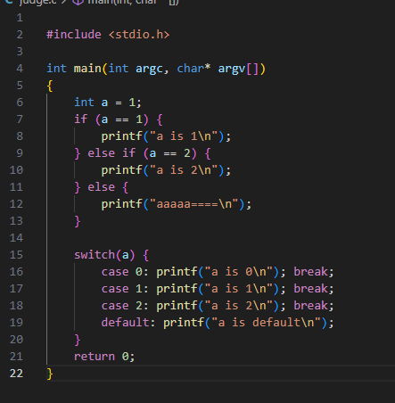
2.2 C语言基础 ——阿辉
2 C语言基础
条件

Slide 17
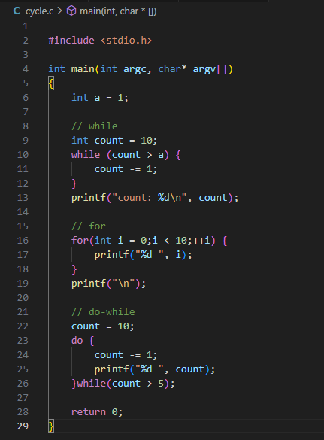
2.2 C语言基础 ——阿辉
2 C语言基础
循环

Slide 18
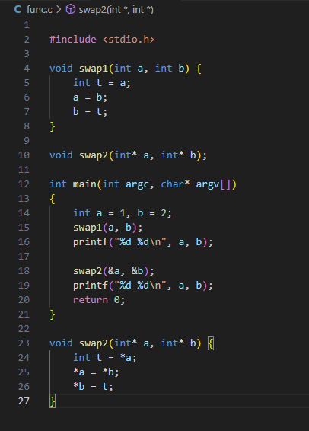
2.2 C语言基础 ——阿辉
2 C语言基础
函数

Slide 19
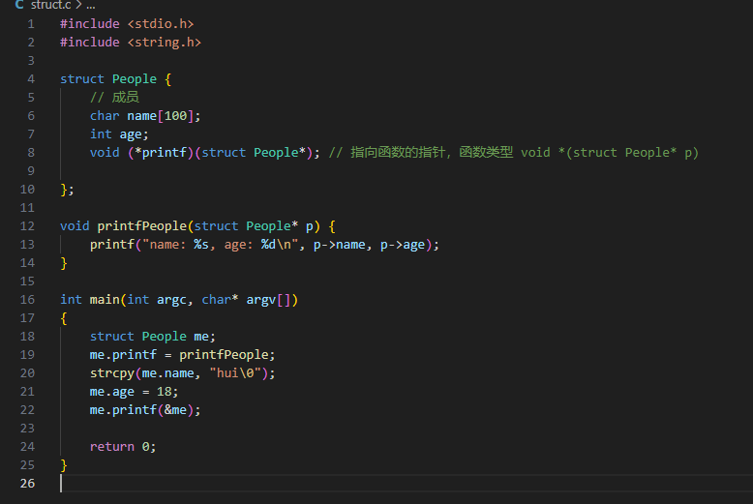
2.2 C语言基础 ——阿辉
2 C语言基础
结构体

Slide 20
2.3 C语言运行 ——阿辉
2 C语言基础
编译过程：
1.预处理（.i文件）
展开头文件，宏定义，删除注释
2.编译（生成汇编代码，.s文件）
语法分析，语义分析，目标代码生成，目标代码优化
汇总符号
3.汇编（将汇编指令翻译成二进制，.o文件）
- 根据汇编指令和特定平台，将汇编指令翻译成二进制
4.链接（生成可执行文件，.exe文件）
- 合并obj文件，合并符号表

Slide 21
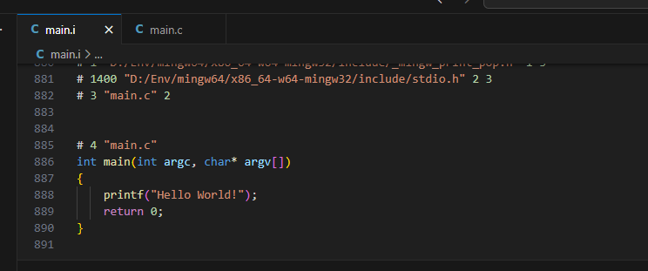
2.3 C语言运行 ——阿辉
2 C语言基础
1.预处理
gcc -E main.c -o main.i

Slide 22
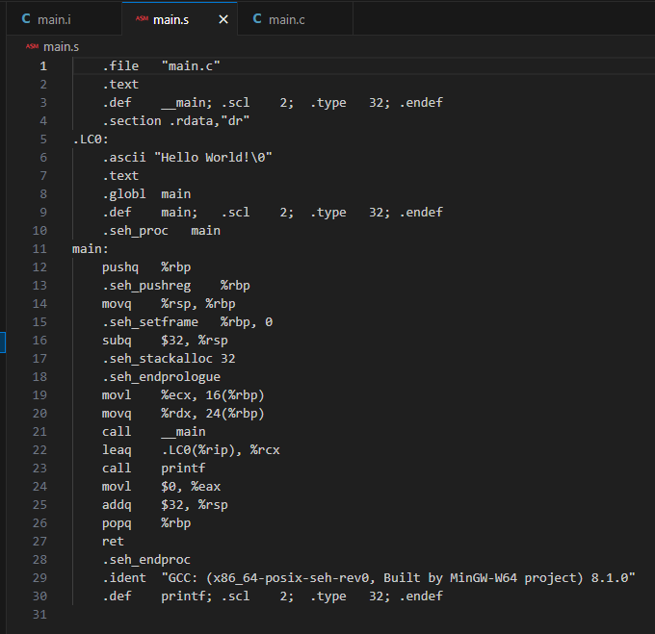
2.3 C语言运行 ——阿辉
2 C语言基础
2.编译
gcc -S main.c -o main.s

Slide 23
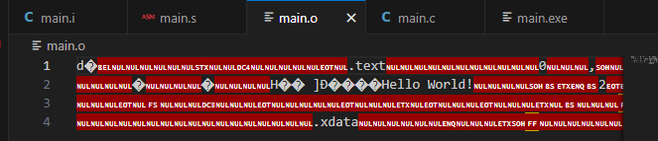
2.3 C语言运行 ——阿辉
2 C语言基础
3.汇编
gcc -c main.s -o main.o

Slide 24
2.3 C语言运行 ——阿辉
2 C语言基础
4.链接
gcc main.o -o main

Slide 25
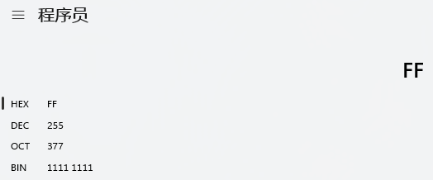
2.4 数据在内存上的表示 ——阿辉
2 C语言基础
1位 = 1 bit
1字节 = 1 byte = 8 bits = 2^3 bits
1KB = 1024 bytes = 2^10 bytes
1MB = 1024 KB = 2^20 bytes
1GB = 1024 MB = 2^30 bytes
十六进制

Slide 26
2.4 数据在内存上的表示 ——阿辉
2 C语言基础
通常认为（不同平台可能不同）
类型 | 关键字 | 占用内存大小
字符 | char | 1 bytes
整型 | int | 4 bytes
浮点数 | double | 8 bytes
整型数组（*10） | int arr[10]; | 4 * 10 bytes

Slide 27
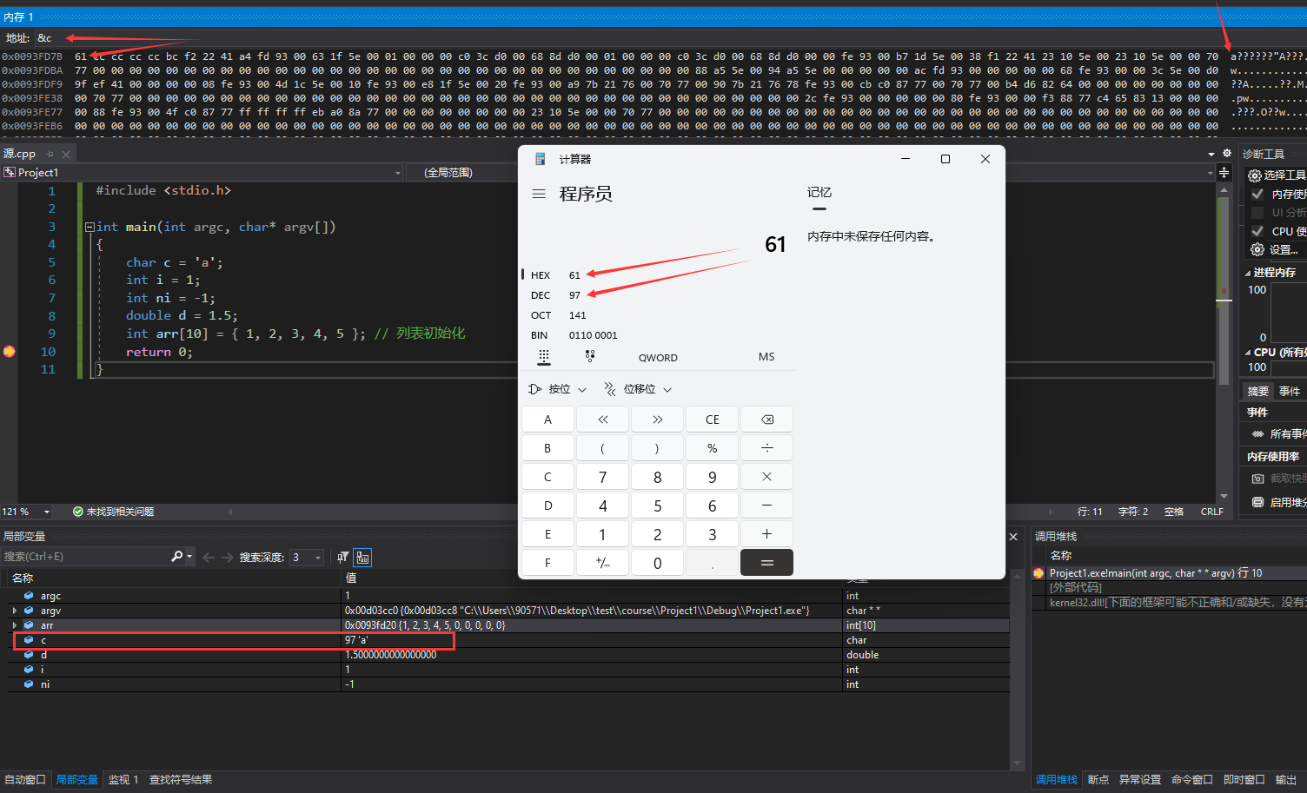
2.4 数据在内存上的表示 ——阿辉
2 C语言基础
用 visual studio 查看内存布局

Slide 28
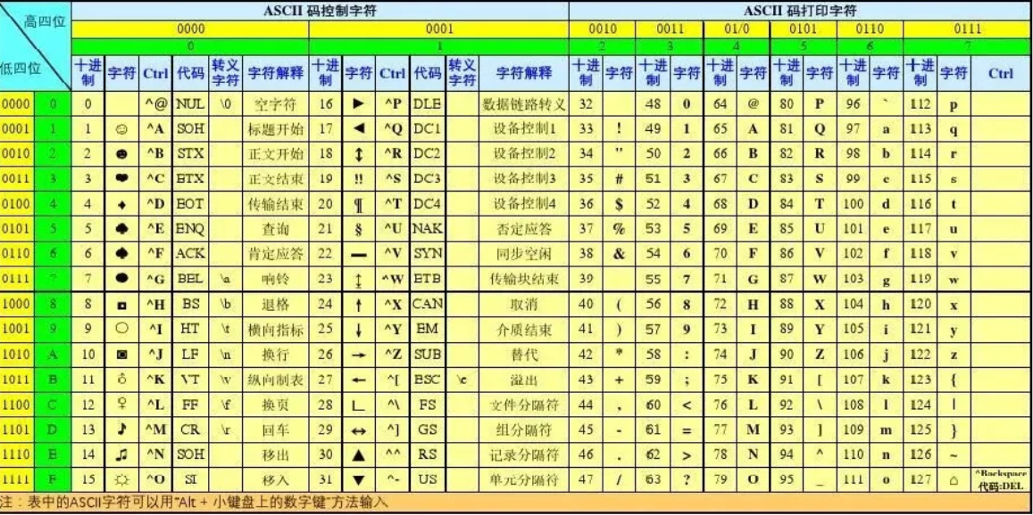
2.4 数据在内存上的表示 ——阿辉
2 C语言基础
ASCII码表

Slide 29
课堂小结 ——阿辉
2 C语言基础
编程是实践学
文件结构：头文件，入口函数
编译过程：预处理，编译，汇编，链接
数据在内存上都是二进制，数据类型只是代码检查和表现用

Slide 30
谢谢倾听 —— 阿辉

